Slide 1

Aula 03 - Regressão Linear
Professor Miguél Suares
ŷ = wx + b
dados
modelo
previsão
UNIP • GTI – Oferta 2026 - Gestão e Análise de Dados

Slide 2
AGENDA
1
Revisão de Funções
Parte 0
Funções → Modelos
2
Conhecendo a Regressão Linear
Parte I
Problema de regressão
3
Medir erro com resíduos e MSE
Parte II
Modelo, erro e otimização
4
Entender mínimos quadrados, gradiente e SGD
5
Aplicar uma regressão linear simples em Python
Parte III
Python e exercício
Regressão Linear
01

Slide 3
Funções de Primeiro Grau
Na matemática tradicional, função é uma regra, uma “formula” já é conhecida.
Normalmente essa “formula”, vamos chama-la de MODELO, já nos é fornecida.
O trabalho é aplicar a “formula” a uma entrada X e obter uma saída Y
f(x) = 2x + 10
y = 2x + 10
Função / fórmula
y = f(x)
Entrada
x
Saída
y
Regressão Linear
02

Slide 4
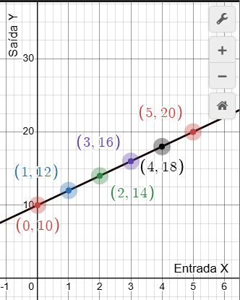
Exemplo: aplicar a “formula” ou MODELO
Como o modelo já existe, não há aprendizado: há apenas cálculo.
f(x) = 2x + 10
y = 2x + 10
Dado o modelo y = 2x + 10 , calcule o valor para entrada 5
x = 5
2·(5) + 10
y = 20
Neste MODELO, para entrada x=5 , a saída é y=20
Regressão Linear
03

Slide 5
Exemplo: aplicar a “formula” ou MODELO
Para o modelo abaixo, calcule as entradas a seguir:
y = 2x + 10
Tabela de entradas:
x
y
1
12
2
14
3
16
4
18
5
20
Regressão Linear
03

Slide 6
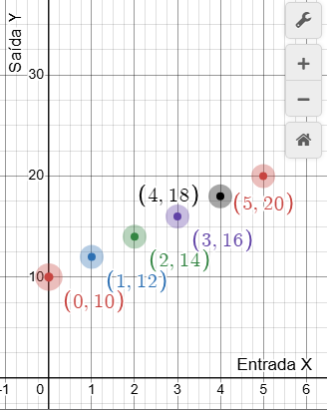
E se fosse o contrário?
Agora temos exemplos de entrada e resposta, mas não temos a fórmula.
Pergunta: qual regra poderia explicar os dados observados?
x
y
Modelo
?
Novas
previsões
1
12
2
14
3
16
4
18
5
20
Regressão Linear
04

Slide 7
Programação tradicional × Aprendizado de Máquina
Programação tradicional
Dados
Regras
(modelo)
Respostas
Entrada x + modelo f → saída y
Machine Learning
Dados +
respostas
Algoritmo de
aprendizado
Modelo
Entrada x + saída y→ modelo f
Regressão Linear
05

Slide 8
Na Regressão Linear, escolhemos uma família de modelos
Não pedimos ao computador para inventar qualquer fórmula.
Nós escolhemos um formato e aprendemos seus parâmetros.
ŷ = wx + b
A entrada será conhecida
A saída será conhecida
Entrada X será fornecida
Saída Y será fornecida
Formato conhecido
Parâmetros desconhecidos
Aprendizado
função linear
w e b
encontrar w e b
Regressão Linear
06

Slide 9
Parte I — O problema de regressão
Considere o Exemplo: João é corretor de imóveis e especializado em apartamentos. João tem uma estimativa de preço dos apartamentos baseados na lista a seguir:
Área (m²) | Preço (R$ mil)
40 | 220
50 | 260
60 | 310
70 | 350
80 | 410
Área (m²) | Preço (R$ mil)
40 | 220
50 | 260
60 | 310
65 | ?
70 | 350
80 | 410
João consegiu um cliente que estava interessado em um apartamento de 65 m² . Mas joão não sabia precificar com segurança um apartamento de 65 m² já que este item não existia em sua lista. Como joão poderia resolver o problema ?
entrada
Formula ?
saída
Variáveis independentes
X – Área (m²)
Modelo
f(X)
Variável dependente
Y – Preço (R$)
Regressão Linear
07

Slide 10
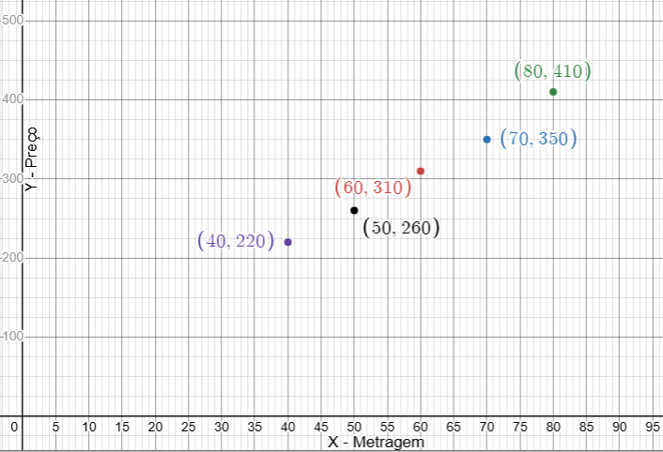
Parte I — O problema de regressão
Como ficam os dados em um plano cartesiano R², ou seja, gráfico x,y
Área (m²) | Preço (R$ mil)
40 | 220
50 | 260
60 | 310
65 | ?
70 | 350
80 | 410
Regressão Linear
07

Slide 11
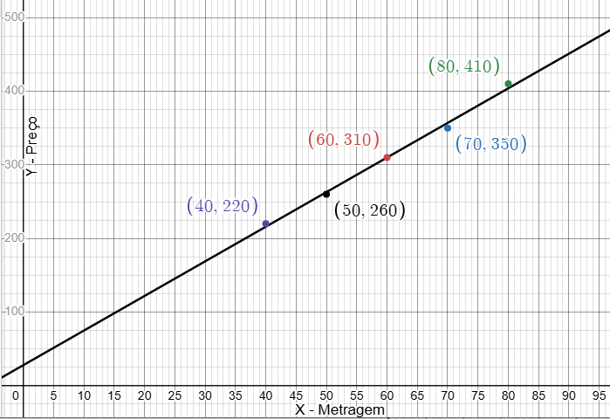
Parte I — O problema de regressão
Fala a “formula”, ou seja, o modelo, a equação que fornece a solução...
A formula desenhará uma linha reta (linear) que se ajustará o maximo possível a todos os pontos.
Área (m²) | Preço (R$ mil)
40 | 220
50 | 260
60 | 310
65 | ?
70 | 350
80 | 410
entrada
Fórmula ?
saída
X – Área (m²)
Modelo
f(X)
Y – Preço (R$)
Regressão Linear
07

Slide 12
Modelo linear simples – Equação da Reta
ŷ = wx + b
w – INCLINAÇÃO - indica quanto a previsão tende a mudar quando x aumenta uma unidade.
b – DESLOCAMENTO - desloca a reta para cima ou para baixo; sem ele, a reta passa pela origem.
Mas como calcular a Equação da Reta ?
inclinação = w
Em outras palavras:
Como calcular o valor de “w”
Como calcular o valor de “b”
intercepto = b
Regressão Linear
09

Slide 13
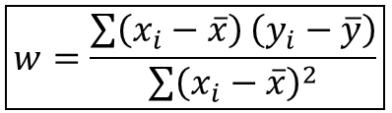


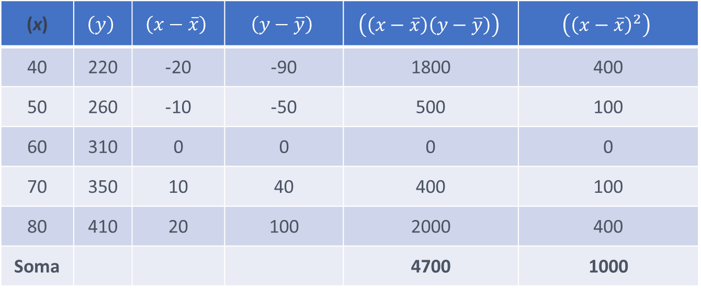
Mas como calcular a Equação da Reta ?
Resposta: Método dos Mínimos Quadrados
ŷ = w*x + b
(x)
40 | 220 | -20 | -90 | 1800 | 400
50 | 260 | -10 | -50 | 500 | 100
60 | 310 | 0 | 0 | 0 | 0
70 | 350 | 10 | 40 | 400 | 100
80 | 410 | 20 | 100 | 2000 | 400
Soma |  |  |  | 4700 | 1000
ŷ = (4,7)*x + b
Agora falta descobrir o “b”
Então até aqui já temos
Regressão Linear
09

Slide 14




Mas como calcular a Equação da Reta ?
Resposta: Método dos Mínimos Quadrados
ŷ = w*x + b
ŷ = (4,7)*x + b
Agora falta descobrir o “b”
Assim, nosso modelo fica:
ŷ = (4,7)*x + 28
Regressão Linear
09

Slide 15
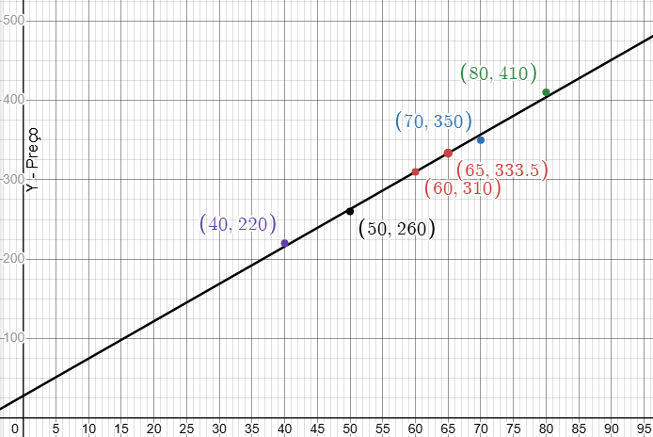
Agora que temos nosso modelo, podemos responder
Quanto vale um apartamento de 65m² ?
Área (m²) | Preço (R$ mil)
40 | 220
50 | 260
60 | 310
65 | ?
70 | 350
80 | 410
Fórmula ?
entrada
saída
X = 65 (m²)
Y = 4,7(x) + 28
Y = 333,5 (R$)
Regressão Linear
07

Slide 16
Parte II — O que significa treinar?
Treinar é encontrar os valores de w e b que tornam as previsões o mais próximas possível dos valores reais.
parâmetros
previsões
erros
loss
Regressão Linear
12

Slide 17
Erro, resíduo e perda
erroᵢ = yᵢ − ŷᵢ
Valor real
saida y
Previsão do modelo para ŷ
erro
100
90
+10
100
110
−10
Erros positivos e negativos podem se cancelar. Por isso usamos o erro ao quadrado.
Linhas tracejadas: distância vertical entre o valor real e a previsão.
Regressão Linear
13

Slide 18
FUNÇÃO DE PERDA
MSE e Mínimos Quadrados
Erro Quadrático Médio
MSE = (1/n) Σ (yᵢ − ŷᵢ)²
Função de Perda (Loss ou Erro)
L = (1/n) Σ ½(ŷᵢ − yᵢ)²
Melhor reta = menor perda total
Regressão Linear
14

Slide 19
PONTE PARA ML MODERNO
Por que falar de gradiente?
Muitos modelos não têm solução fechada simples. Então usamos otimização iterativa.
começa com
w e b
mede
a loss
calcula
gradiente
atualiza
w e b
Repete até a perda parar de diminuir.
Regressão Linear
16

Slide 20
ATUALIZAÇÃO DOS PARÂMETROS
Gradient Descent
w ← w − η · ∂L/∂w
b ← b − η · ∂L/∂b
O gradiente aponta a direção de aumento da loss. Caminhamos no sentido oposto.
mínimo
Regressão Linear
17

Slide 21
Η
Learning rate: o tamanho do passo
η
η controla o tamanho de cada atualização.
muito pequeno
adequado
muito grande
aprende devagar
converge bem
pode divergir
Regressão Linear
18

Slide 22
ESCALABILIDADE
Batch, SGD e Mini-batch
Estratégia
Dados usados por atualização
Vantagem
dados grandes
Batch GD
dataset inteiro
estável, mas caro
SGD
1 exemplo
barato, mas ruidoso
lotes β
Mini-batch SGD
pequeno lote
equilíbrio prático
W ← W − η · média(gradientes do lote)
atualizações
frequentes
Regressão Linear
19

Slide 23
Vamos Descobrir um Modelo (Fómula) usando Regressão Linear em PYTHON
Biblioteca python: sklearn
Pacote da Biblioteca sklearn: sklearn.linear_model
Função da Biblioteca: LinearRegression()
Regressão Linear
19

Slide 24
MÃO NA MASSA
Parte III — Mini-laboratório em Python
Objetivo: ajustar uma reta para prever preço a partir da área.
import numpy as np
from sklearn.linear_model import LinearRegression
X = np.array([[40], [50], [60], [70], [80]])
y = np.array([220, 260, 310, 350, 410])
modelo = LinearRegression()
modelo.fit(X, y)
print("O valor de w é: ",modelo.coef_)
print(f" A reta cruza toca o eixo X quando b vale: {modelo.intercept_}")
print(f"Qunado X vale 65, a saida vale: {modelo.predict([[65]])}")
1. Treinar
fit(X,y)
2. Ler
W → coef_
B → intercept_
3. Predizer
predict([[65]])
Regressão Linear
20

Slide 25
MÃO NA MASSA
Parte III — Mini-laboratório em Python
Use o Google Colab
https://colab.research.google.com/
import numpy as np
from sklearn.linear_model import LinearRegression
X = np.array([[40], [50], [60], [70], [80]])
y = np.array([220, 260, 310, 350, 410])
modelo = LinearRegression()
modelo.fit(X, y)
print("O valor de w é: ",modelo.coef_)
print(f" A reta cruza toca o eixo X quando b vale: {modelo.intercept_}")
print(f"Qunado X vale 65, a saida vale: {modelo.predict([[65]])}")
1. Treinar
fit(X,y)
2. Ler
W → coef_
B → intercept_
3. Predizer
predict([[65]])
Regressão Linear
20

Slide 26
APLICAÇÃO
Exercício em sala
Use os dados abaixo para treinar uma regressão linear e prever a nota de quem estudou 6 horas.
Horas estudadas
1
2
3
4
5
Nota
2.0
3.5
5.1
6.8
8.0
Tarefa 1
Faça o gráfico de dispersão
Tarefa 2
Ajuste o modelo linear
Tarefa 3
Interprete w, b e a previsão
Discussão: a previsão é confiável fora do intervalo observado?
Regressão Linear
21

Slide 27
FECHAMENTO
Resumo final
Função conhecida
x + f → y
Machine Learning
X + Y → modelo
Regressão Linear
ŷ = wx + b
Treinamento
minimizar erro
Otimização
OLS, GD ou SGD
Ideia central: aprender um modelo é estimar parâmetros que reduzem o erro entre previsão e realidade.
Regressão Linear
22

